Slide 1
Поиск раковых метастаз по гистологическим микроснимкам
Работу выполнил Воробьев Вадим, 202 гр.
Куратор Обласов Илья

Slide 2
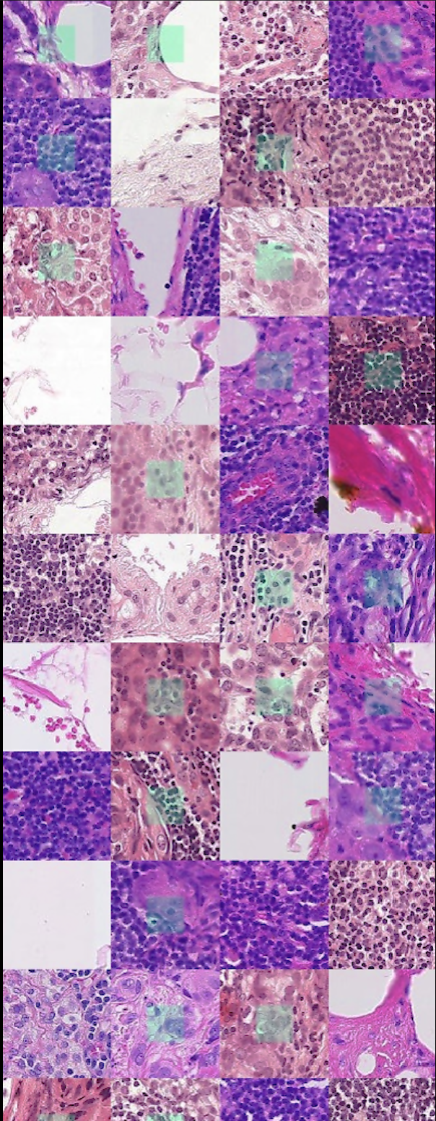
Введение
В данной работе требовалось обучить нейронную сеть для выявления метастатического рака на небольших участках изображения, взятых из более крупных цифровых сканирований патологий

Slide 3
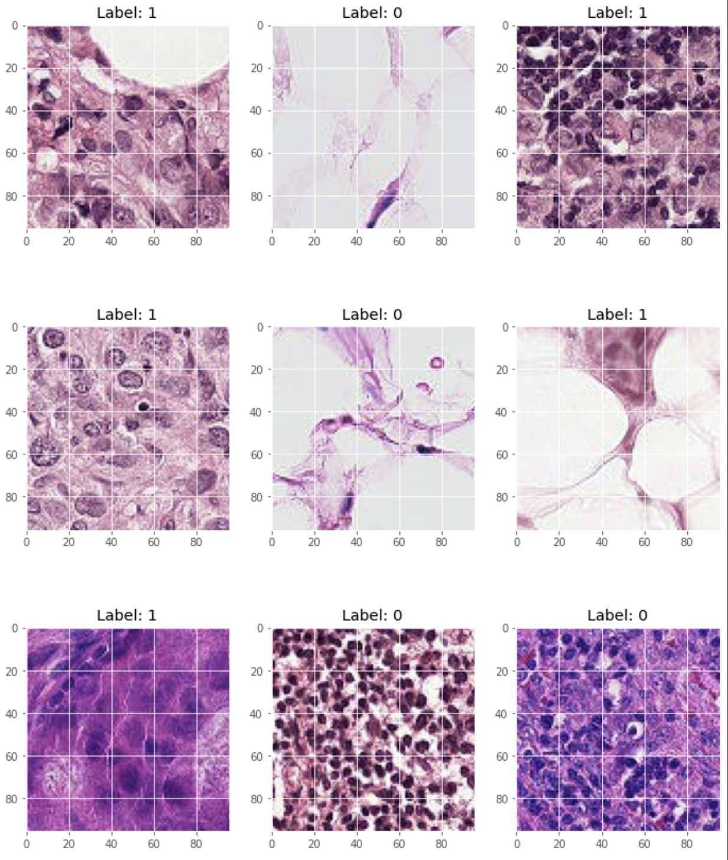
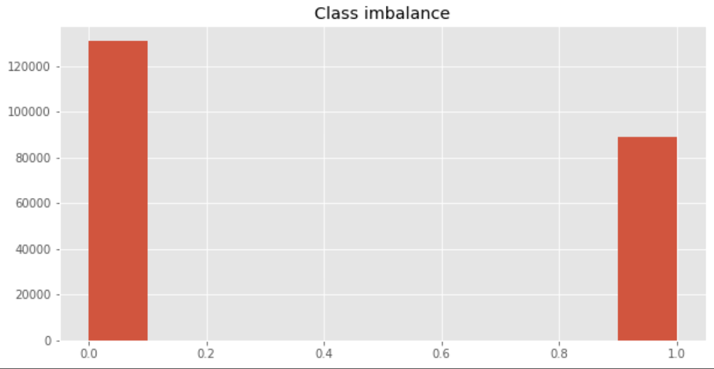
Про данные

Slide 4
Загрузка данных
Для загрузки данных я использовал абстрактный класс Dataset из библиотеки PyTorch, который представляет из себя дескриптор с определенным магическим методом __getitem__

Slide 5
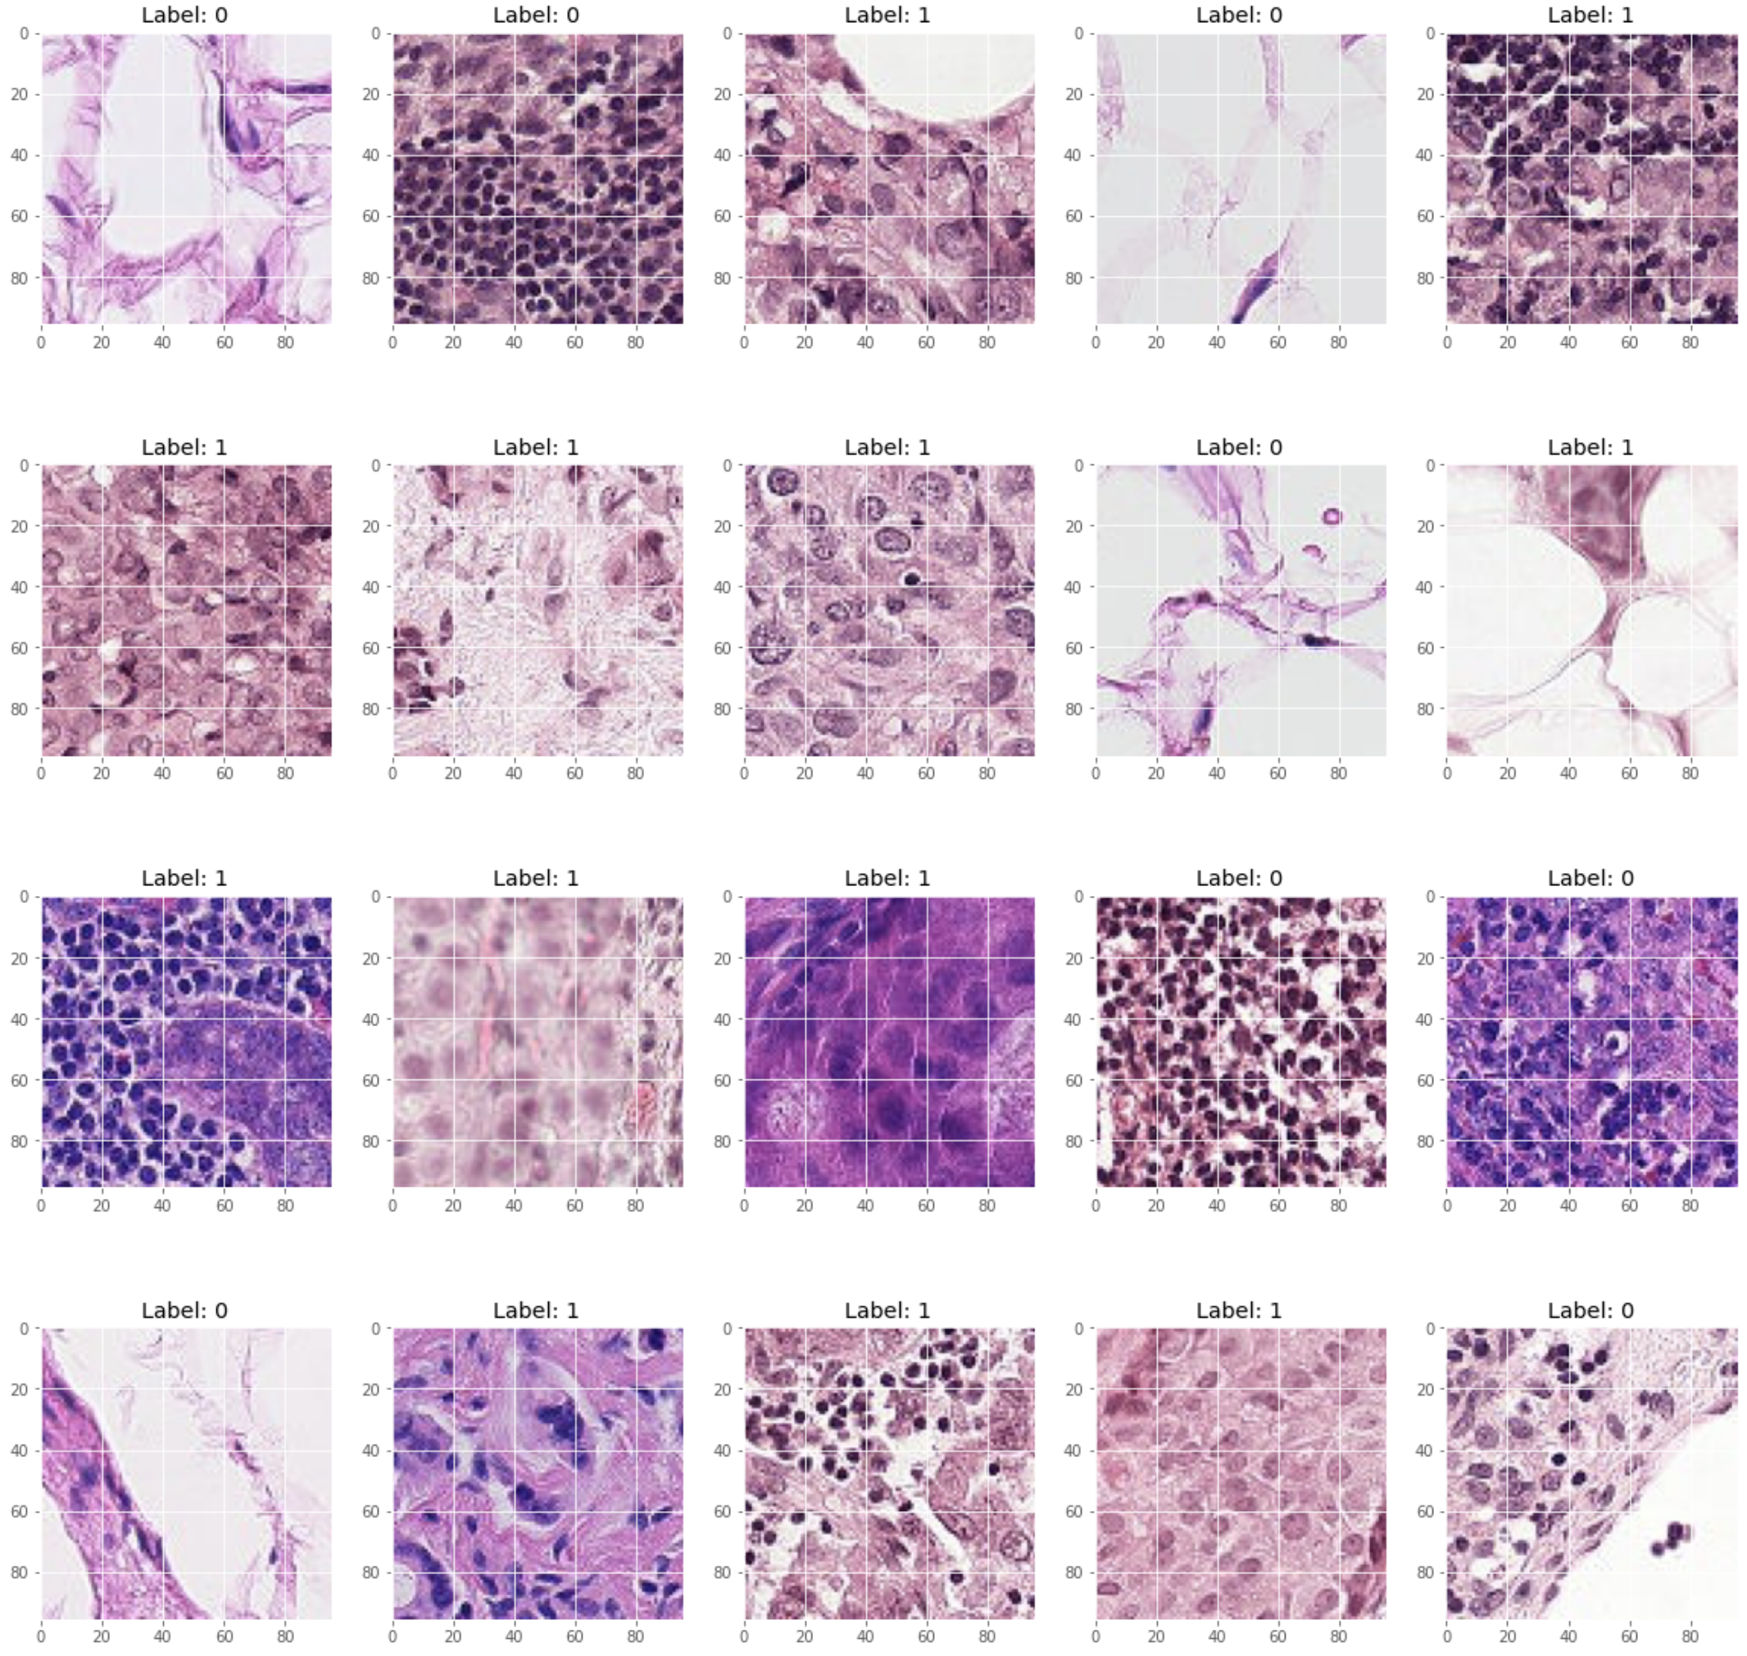
Трансформация данных
Padding
Random flip
Random rotation
Normalization

Slide 6
EfficientNet
Баланс между скоростью обучения и точностью
Сеть схожа с VGG, обладает меньшим количеством сверточных слоев
Почему именно EfficientNet?

Slide 7
Структура моей сети

Slide 8
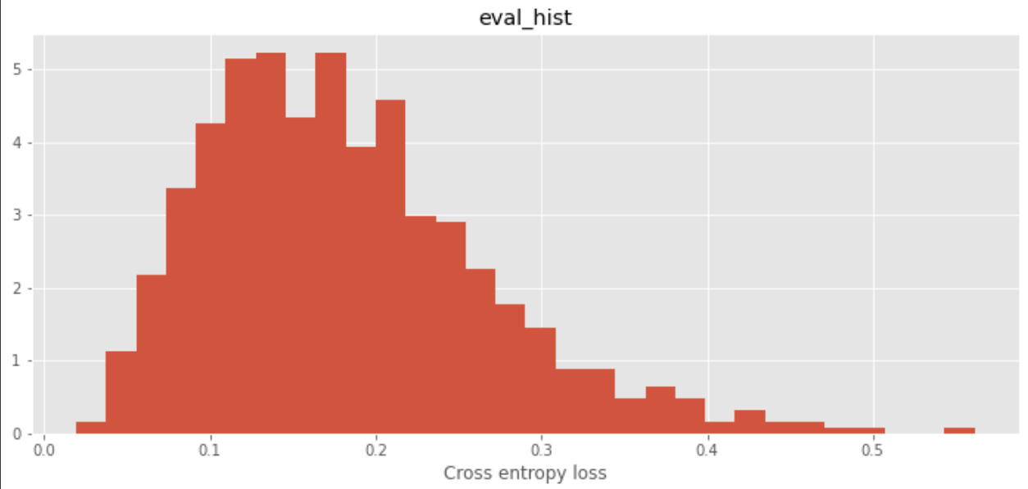
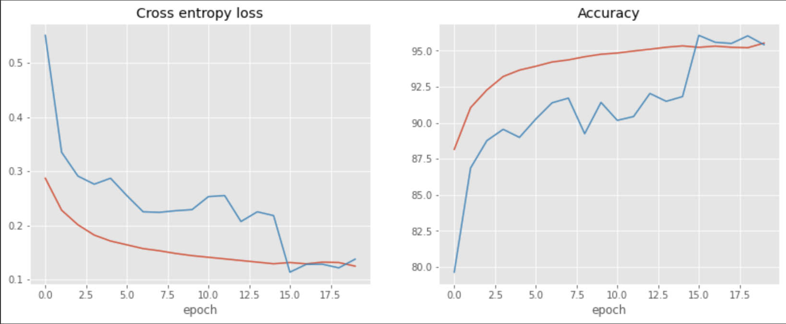
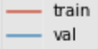
Обучение и результаты
Финальный результат 96,03% точности

Slide 9
Как улучшить результаты?
Довести до конца кросс валидацию
Добавить сверточных слоев
Обучать большее количество эпох

Slide 10
Спасибо за внимание

